Slide 1

Verkehrssimulation nach Großveranstaltungen – Barclays Arena Hamburg (SOHH) –
KI & Geoinformatik
WiSe24/25
Betreuer: Prof. Dr. Thomas Clemen
Hochschule für Angewandte Wissenschaften (HAW) Hamburg

Slide 2
Projektziel und Motivation
Ziel: Simulation des multimodalen Verkehrsflusses (Auto, Bus, Fahrrad, Fußgänger) nach Konzerten
Grund: Regelmäßige Engpässe beim Verlassen des Geländes
Identifikation und Analyse von Engpässen

Slide 3
Barclays Arena und Parkplätze
Parkplatzkapazitäten:
GRAU: 350 Fahrzeuge & teilt sich mit BLAU 2 Ausfahrten
BLAU: 275 Fahrzeuge & teilt sich mit GRAU 2 Ausfahrten
ROT: 1.400 Fahrzeuge & ca. 2 Ausfahrten
GELB: 350 Fahrzeuge & 1 Ausfahrt nähe der Bushaltestelle „Am Volkspark“
WEIß: 860 Fahrzeuge & selbe Ausfahrt wie GELB
Insgesamt: ca. 3.235 Parkplätze
Hoher Fahrzeugverkehr nach Konzerten, da viele Besucher die Arena mit dem Auto verlassen
Ziel: Analyse der Parkplatzauslastung

Slide 4
Grobe Schätzung der Wartezeit
Annahme: Durchschnittlich verlassen ca. 2,5 Autos pro Minute die Parkplätze in Spitzenzeiten
Kapazität Parkplätze: 3.235 Autos
Errechnete Wartezeit:
Gesamt: 3.235 Autos ÷ 2,5 Autos pro Minute ÷ 5 Parkplätze ÷ 5 nutzbare Ausfahrten ÷ Puffer 1,5 ≈ 34,5 Minuten Wartezeit
Puffer: z.B. Besucher:innen, die früher oder später als das Ende der Veranstaltung das Gelände verlassen
Simulation soll helfen, solche Engpässe zu identifizieren

Slide 5
Szenario: Interaktive Bewegungs- und Verkehrsströme
Multimodale Bewegungen (Auto, Bus, Fahrrad, Fußgänger) beim Verlassen der Arena
Agenten bewegen sich zu Parkplätzen, Bushaltestellen, Fahrradparkplatz – interaktive Beobachtung möglich
Agenten verlassen früher die Arena, um dem Verkehr zu entkommen oder bleiben länger auf dem Gelände (z.B.: Socializing, Essen & Trinken, Merchandise)
Ziel: Beobachtung und Identifikation von Engpässen durch unterschiedliche Transportmittel
Engpässe entstehen hauptsächlich für Autos und Busse
Wenn Zeit reicht: Menschen überqueren Straßen → Autos müssen warten

Slide 6
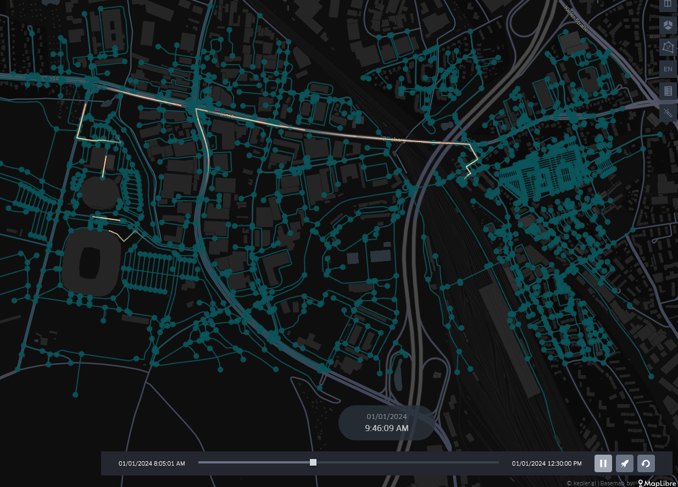
Erster Meilenstein: Grundlegende Simulation
Darstellung des Geländes und Umgebung der Barclays Arena
Sichtbare Agentenbewegungen auf Straßen und Gehwegen

Slide 7
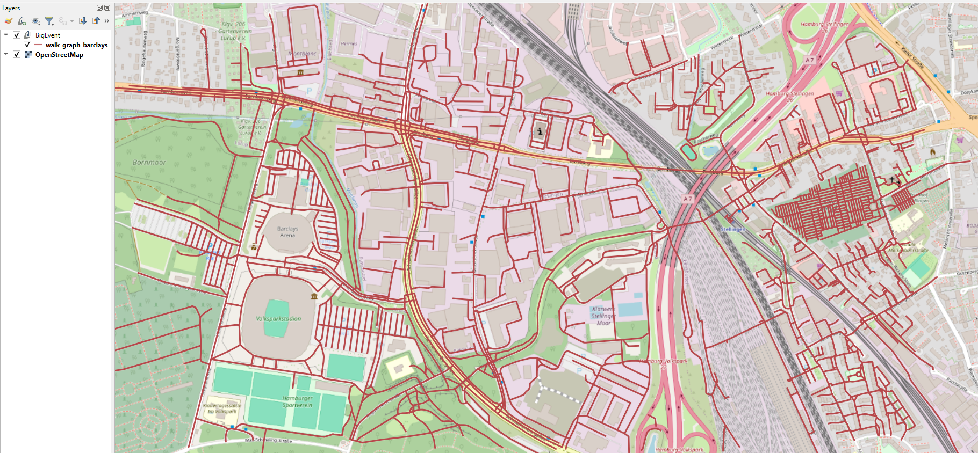
Erster Meilenstein: Grundlegende Simulation

Slide 8
Nächster Meilenstein
Fokus auf exemplarische Multimodalität mit ÖPNV
Einführung einer Visitor-Klasse
Ziel: Verhaltensmuster und erste Bewegungen von ÖPNV-Nutzern nach Konzertende
Grundlage für Erweiterung auf weitere Transportmittel und Besuchertypen im nächsten Meilenstein

Slide 9
Verkehrssimulation nach Großveranstaltungen – Barclays Arena Hamburg (SOHH) –
KI & Geoinformatik
WiSe24/25
Betreuer: Prof. Dr. Thomas Clemen
Hochschule für Angewandte Wissenschaften (HAW) Hamburg

Slide 10
Erster Meilenstein – Recap
Grundlegende Simulation
Darstellung des Geländes und Umgebung der Barclays Arena
Sichtbare Agentenbewegungen auf Straßen und Gehwegen

Slide 11
Geplant bis heute (2. Meilenstein)
Fokus auf exemplarische Multimodalität mit ÖPNV
Einführung einer Visitor-Klasse
Ziel: Verhaltensmuster und erste Bewegungen von ÖPNV-Nutzern nach Konzertende
Grundlage für Erweiterung auf weitere Transportmittel und Besuchertypen im nächsten Meilenstein

Slide 12
Aktueller Stand

Slide 13
Einführung einer Visitor-Klasse
Leitet von Traveller ab
Attribute:
UsesCar, UsesCoDriving, UsesBike, UsesTrain, UsesBus
Walking als Standard-Modalität
Integrierte Logik:
Agent kann nicht CoDriver und Driver gleichzeitig sein
Falls Agent Auto fährt, werden andere Modalitäten (außer Walking) entfernt
Idee für die Zukunft: Logik integrieren für Geschwindigkeit der Agents (z.B. Alter, Größe, Rollstuhl)

Slide 14
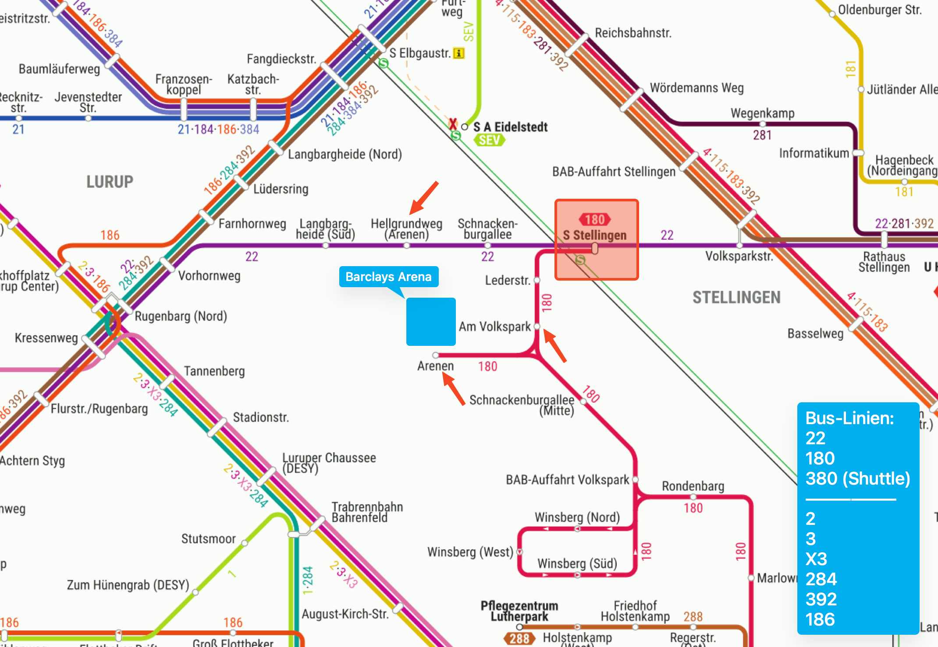
Relevante Buslinien für den Verkehr
Bus-Daten im GTFS-Format
Die wichtigsten Buslinien (nahe Arena):
22
180
380 (Shuttle)
Busse fahren noch nicht

Slide 15
S-Bahn Stellingen
S3 und S5 pendeln in vordefinierten Zeitabständen
Einzig relevante S-Bahn-Station für Besucher:innen
Wird zum Ziel- und Abfahrtsort des Shuttle-Busses

Slide 16
Wie bewegen sich die Agents?
Aktuell:
Da das Gelände nicht als Fläche definiert ist, laufen Agents immer an den Straßen entlang
Zukünftig:
Zufällige Bewegung
Aufteilung auf Bushaltestellen (wenn das GTFS-Problem behoben wurde)
Barclays-Arena als Gehfläche (falls möglich)

Slide 17
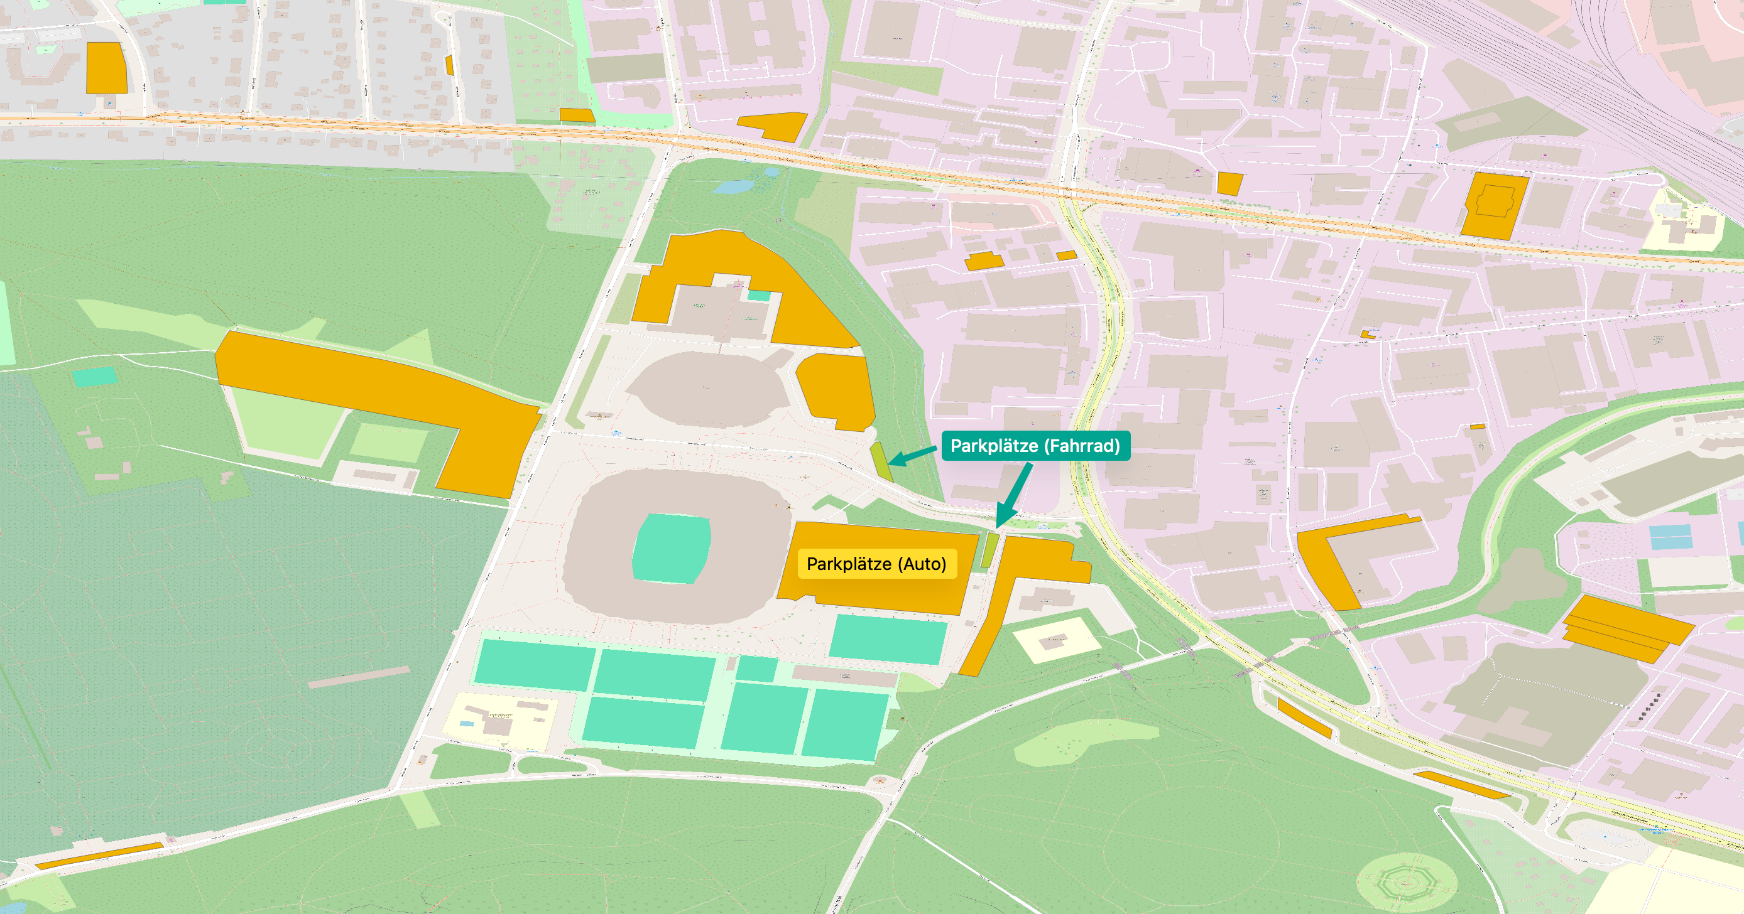
Vorgezogen vom 3. Meilenstein
Parkflächen für Autos und Fahrräder definiert

Slide 18
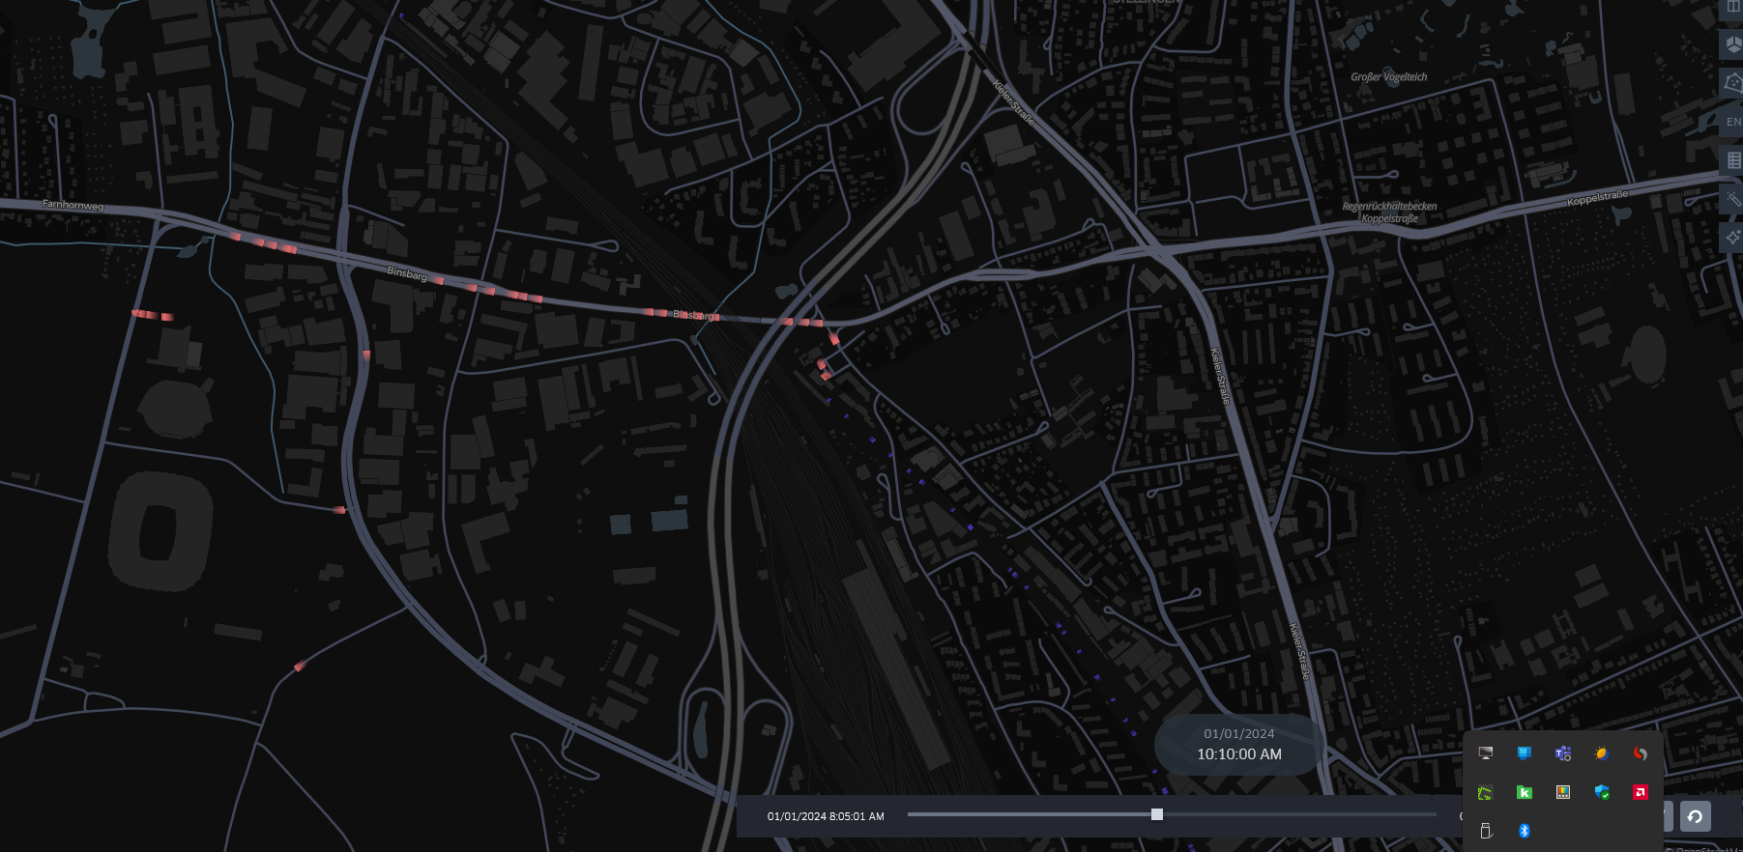
Aktuelle Simulation

Slide 19
Schwierigkeiten & Probleme
GTFS-Daten für den Busverkehr
BusBox war keine große Hilfe, da es dort Fehler gibt:
Verweis an auf Bus-Linie 113, jedoch z. B. GTFS-Daten aus der Train-Box mit Daten für U1
Bus-Route mit echt weniger als zwei Streckenabschnitten nicht möglich
Bus- und Train-Box in aktueller Form multi-modal?
Reisende gehen zur Starthaltestelle, jedoch keine Reisende, die von Zielhaltestelle weitergehen
Fußrouten werden nicht immer gefunden
Im multimodalen Setting fehlleitende Fehlermeldung, dass keine Zugroute gefunden wird
Mit großflächigeren Polygonen funktioniert es aktuell
=> Jeweils schon viel Zeit investiert und Hilfe angefragt

Slide 20
Nächster Meilenstein
Erstellung der Bike-Parking- und Car-Parking-Layer (vorgezogen)
Hinzufügen von Autos und Fahrrädern → weitere Modalitäten
Anpassung der Visitor-Klasse mit erweiterter Logik
Barclays-Gelände als Fläche definieren (falls möglich)
Busse mit GTFS-Daten zum Laufen bringen

